Slide 1
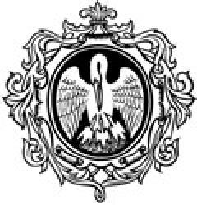
ИССЛЕДОВАНИЕ СИСТЕМ УПРАВЛЕНИЯ
Тема № 2:
АНТРОПОСОЦИОГЕНЕЗ
И ГЕНЕЗИС УПРАВЛЕНИЯ

Slide 2
Задачи:
Определить предпосылки возникновения управления.
Рассмотреть особенности развития и формирования феномена управления.
Охарактеризовать управление как социальный институт.
Выявить взаимоотношение феномена управления с явлением самоорганизации

Slide 3
Литература:
Основная:
Абчук В.А., Гелих О.Я. Философия и теория управления: учебное пособие. – СПб.: Книжный Дом, 2008. – Гл. 1.
Гелих О.Я. Управление и философская мысль: учебное пособие. – СПб.: Книжный Дом, 2008. – Гл. 1-4.
Дополнительная:
Поршнев Б.Ф. О начале человеческой истории: (Проблемы палеопсихологии). – М.: Мысль, 1974.
Рузавин Г.И. Самоорганизация и организация в развитии общества // Вопросы философии. – 1995. – № 8.
Управление // Коджаспиров. А.Ю., Коджаспирова Г.М. Педагогический словарь. – М.: Академия, 2001.
Управление // Психологический словарь. – Ростов-на-Дону: Феникс, 2003.
Управление // Современная философия: Словарь и хрестоматия. – Ростов-на-Дону: Феникс, 1995.
Управление как персонификация социального: Материалы междисциплинарного научного семинара / Под ред. О.Я. Гелиха. – СПб.: Книжный Дом, 2003.
Эткинс П. Порядок и беспорядок в природе. – М.: Мир, 1987.

Slide 4
Возникновение управления
4,5 млн. лет назад - протоуправление.
20 тыс. лет назад - управление.
10 тыс. лет назад – СИУ (социальный институт управления)

Slide 5
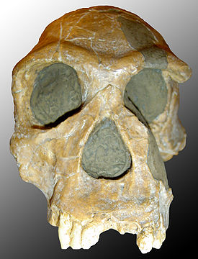
Homo habilis
Челов́ек ум́елый (лат. Homo habilis) — высокоразвитый австралопитек или первый представитель рода Homo.
обнаружен археологами Лики
(Мэри и Джонатаном) в 1960
году и описан в 1964 по
сенсационной находке из
ущелья Олдувай в Танзании.

Slide 6
Homo habilis
Человек умелый датирующимся 2,6—3,5 млн лет назад, существовал более полумиллиона лет.
Масса головного мозга этого гоминида была 650 граммов, что было намного больше, чем у типичных австралопитеков. Череп расширен в подглазничной и теменно-затылочной областях.
Структура кисти сочетает в себе как прогрессивные черты, так и следы адаптации к лазанью по деревьям.
Формировался силовой захват, с помощью которого можно было изготовлять орудия труда. От ноги хабилиса остались пять фаланг пальцев, пять костей ступни, пяточная кость и лодыжка. Это была примитивная нога по соединению костей, но всё же — нога человека.
У Человека умелого первый палец стопы не был отведён в сторону, а так же, как у нас, располагался вместе с другими пальцами. Это означало, что нога его была полностью приспособлена только к двуногому передвижению.

Slide 7
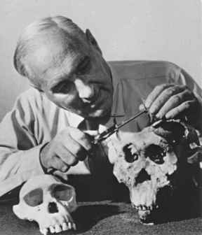
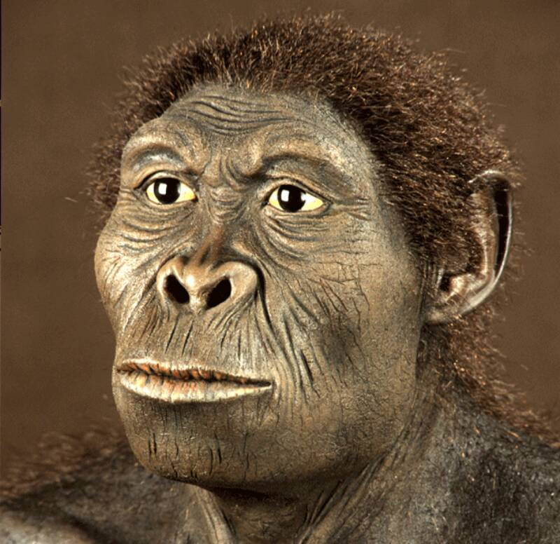
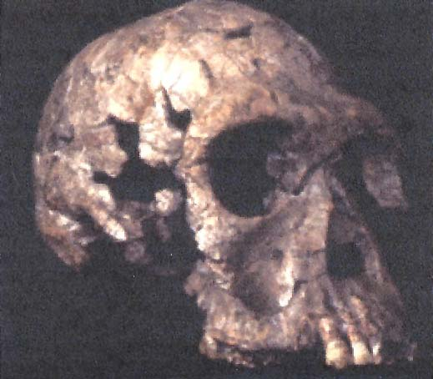
Homo habilis
Археолог Луис Лики

Slide 8
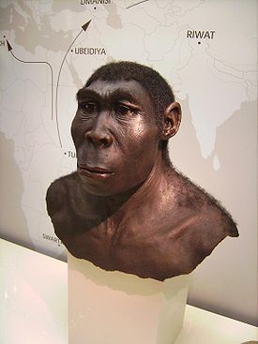
Homo erectus
Эректус (лат. Homo erectus — человек прямоходящий; в советской литературе: архантропы) — ископаемый вид людей, который рассматривают как непосредственного предшественника современных людей.

Slide 9
Homo erectus
Эректусы обладали средним ростом (1,5—1,8 м), прямой походкой и архаическим строением черепа (толстые стенки, низкая лобная кость, выступающие надглазничные валики, скошенный подбородок). Объём мозга у некарликовых форм достигал 900—1200 см³, что больше, чем у Homo habilis, но несколько меньше, чем у Homo sapiens и Homo neanderthalensis.

Slide 10
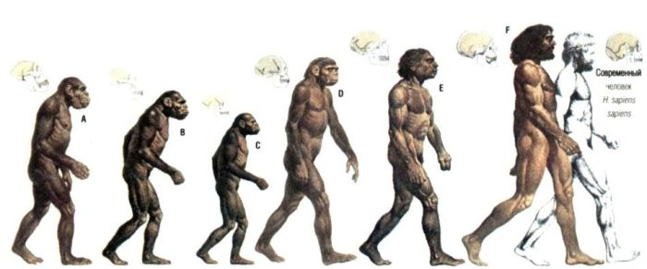
Эволюция человека

Slide 11
Факторы антропосоциогенеза
Практическая преобразовательная орудийная деятельность.
Появление языка.
Морально-нравственные запреты
Регулирование брачно-половых отношений.
«Подавление пищевого инстинкта».
Дозревание труда и формирование первобытно-родовой общины.

